Slide 1

Our guide price offer: A07616000_A
Automatic production line for wire processing
24.04.2025
A07616000_A for Lisa Dräxlmaier / Satu Mare
Contact person Gluth:
Contact person Dräxlmaier:
Florian Schötz
Technical sales
E-Mail: schoetz.florian@gluth.eu
Tel : +49 9421 / 544-965
Mobil : +49 151 / 20832983
Radlbeck Ulrich
Technical sales
E-Mail: radlbeck.ulrich@gluth.eu
Tel: +49 9421 / 544-56
Mobil: +49 171 / 9493494
Thomas Eglseder
Purchase
E-Mail: Thomas.eglseder@draexlmaier.com
Tel : +49 8741 / 47 3574
Mobil : +49 152 / 2800 4115
Juhasz Levente
Engineering
E-Mail: Levente-istvan.juhasz@draexlmaier.com
Tel : +40 723 / 100 146
Mobil :

Slide 2
Table of contents
Basics offer
Aufgaben Beschreibung
Übersicht Erzeugnisse
Hallenlayout / Platzbedarf
Konzept
Übersicht Prozesse
Havarie Konzept
Lieferumfang
Beistellungen BMW
Allgemeines
Terminplanung
Preisübersicht - Zahlung

Slide 3
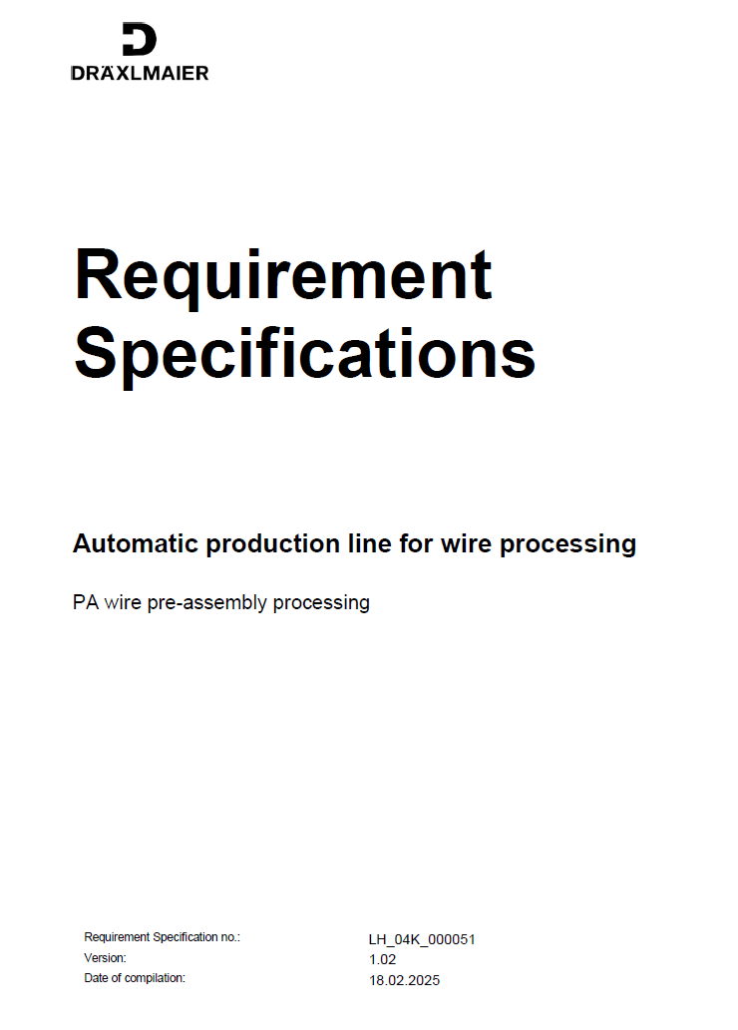
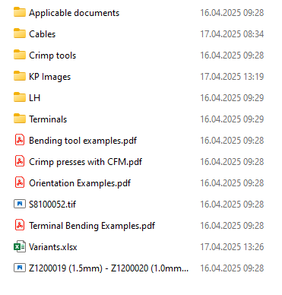

Basics
Specifications received:
Order documents received:
At the time of preparing the quotation, we had no further data on your products!
Should significant changes or additions to the current range of types arise in the course of the project, we reserve the right to offer these at a later date, with possible effects on price and delivery time, after consultation with you.

Slide 4
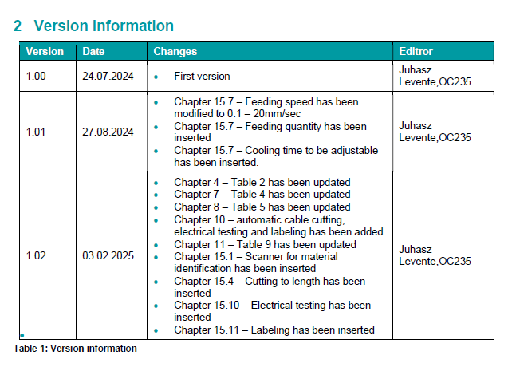
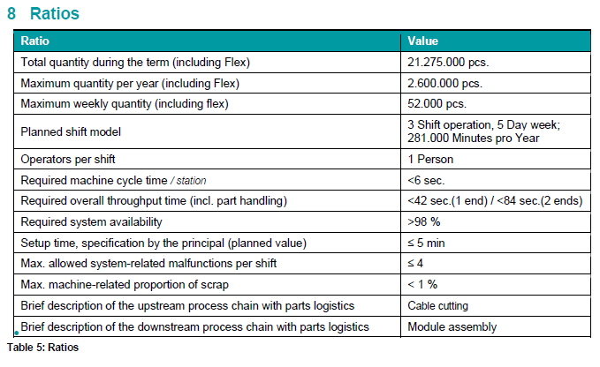
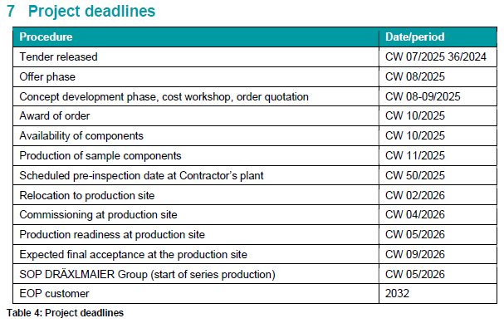
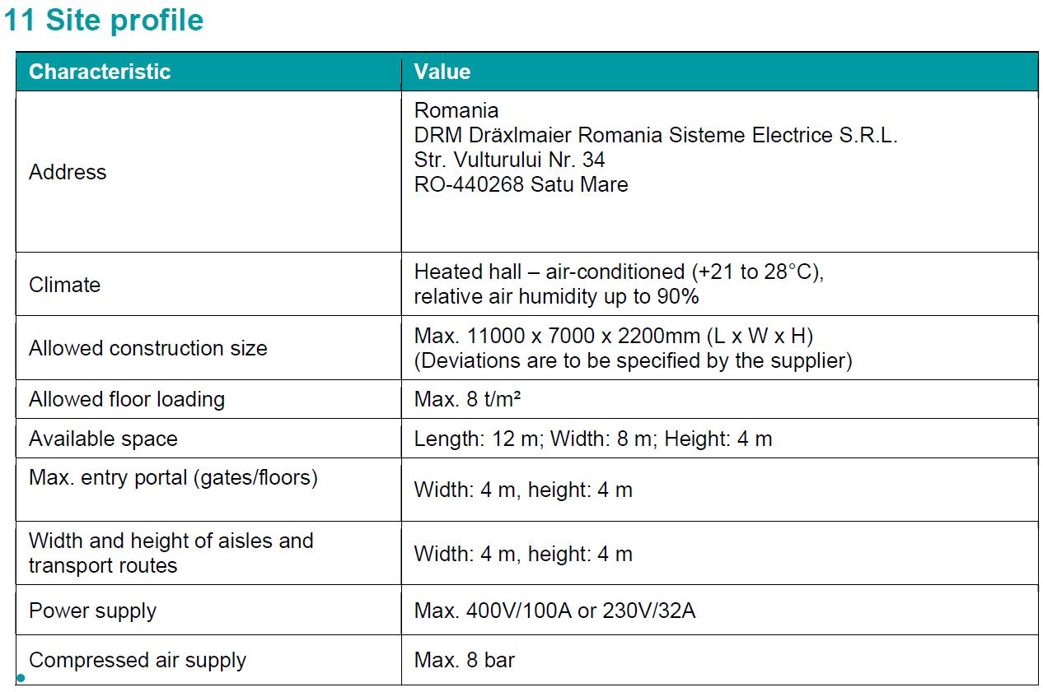
Basics

Slide 5
Change history offer
Change history offer:
Angebotsversion | Datum | Verantwortlicher | Änderungen | Bemerkungen
A07616000

Slide 6

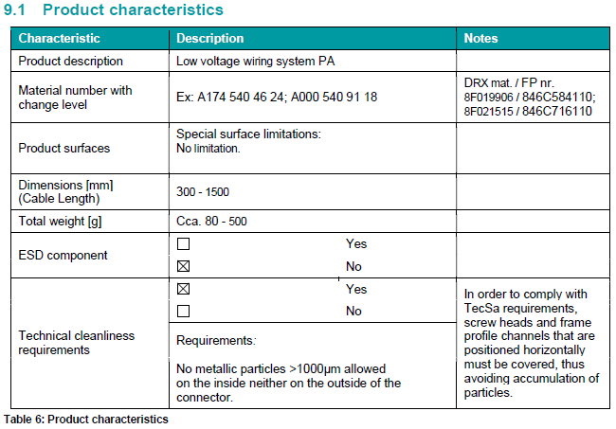

Aufgabenbeschreibung

Slide 7
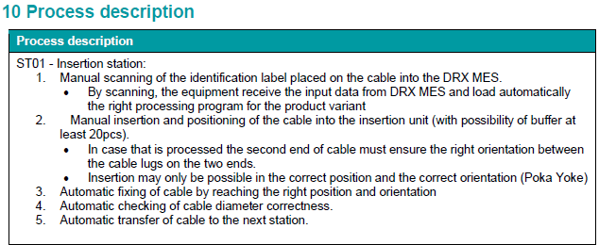
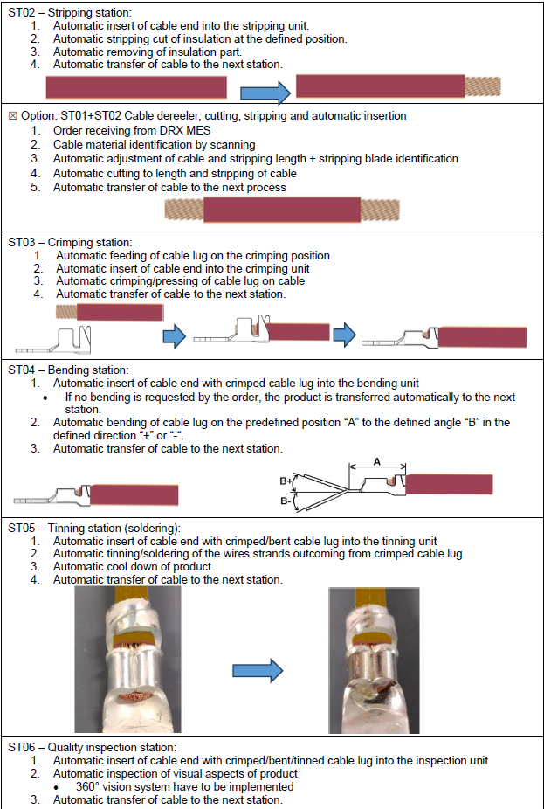
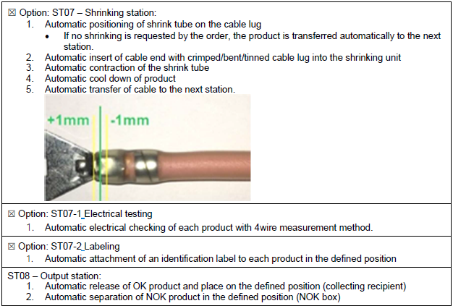
Aufgabenbeschreibung

Slide 8
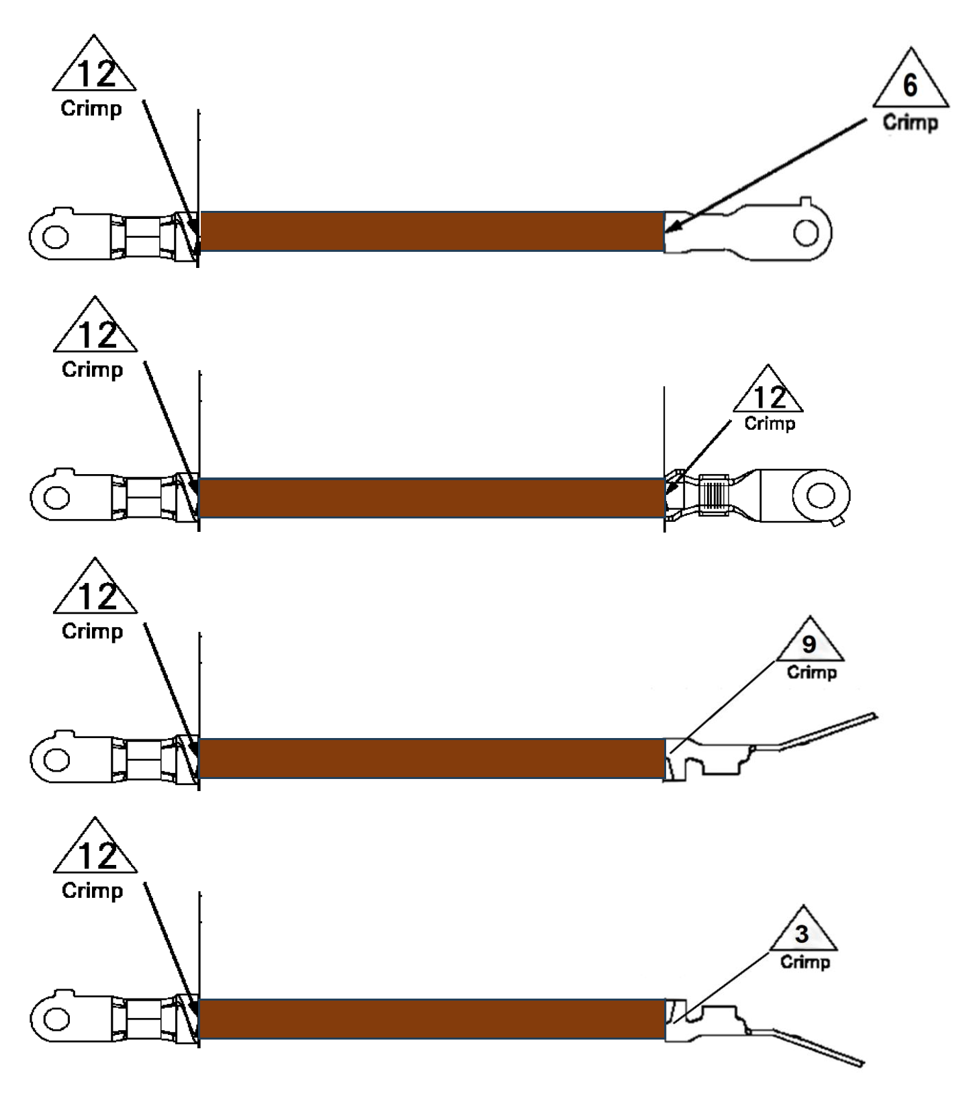
Aufgabenbeschreibung
Different Orientations Crimp 1 and Crimp 2
Different Types Crimp 1 and Crimp 2
Different Crimping Tools
Two crimping stations
16mm² ➔ 6 Seconds target
Longer Time for bigger cross sections

Slide 9
Questions:
Vertical orientation of Cable OK?
We would prefere cable cutting instead of manual feeding?
Dimensions of the cable coil (Diameter, inner diameter, wheight)
Crimping in horizontal direction possible?
Crimping tools: shoud we use exactly the tools from the drawings?
Tolerance between Crimp1 and Crimp 2 (Orientation)
Shrink sleeve: has to be feeded bevore crimping
Shrink sleeve: supportet as bulk material or endless?
Timeplanning of the Project?

Slide 10

Insert Cable
Cut & Strip
100mm
70mm
Handover Unit
variable
Feeding Unit
Cut & Strip Unit
Handover Unit
Robot Handling
Round Table

Slide 11
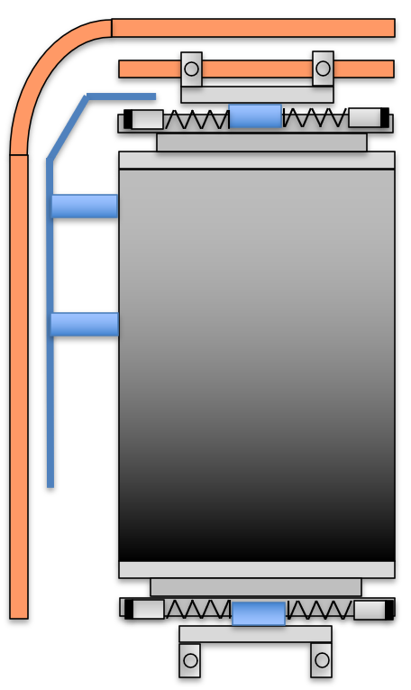
Feeding Unit
Cutting Unit
Handover Unit
Handling Cable
Linear Transfersystem
Cutting unit
Handover Unit

Slide 12
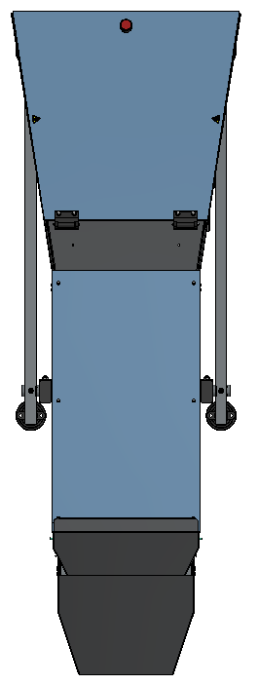
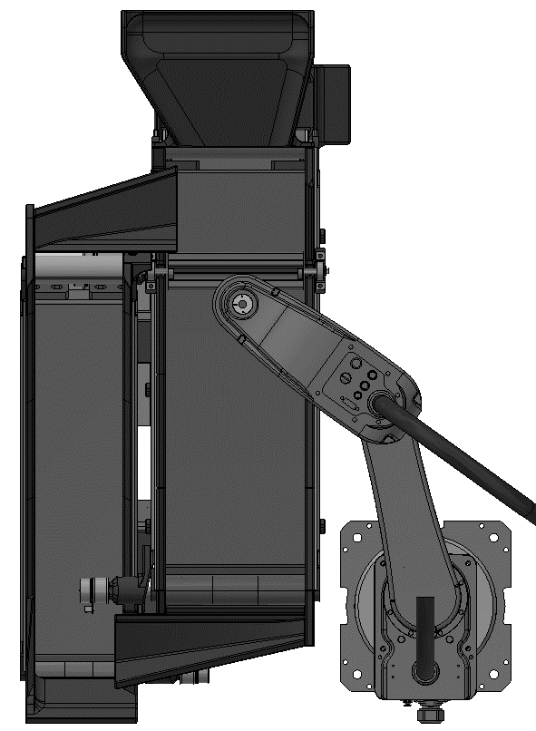
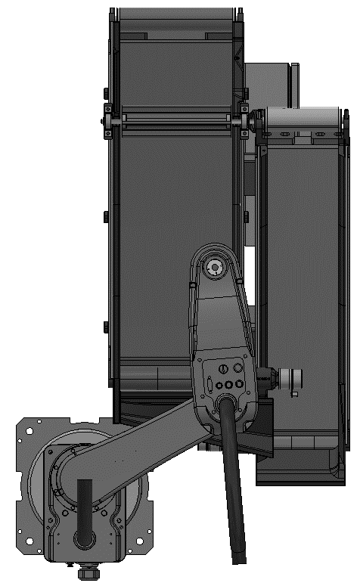

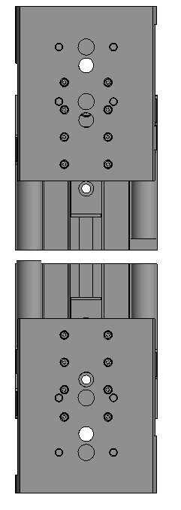
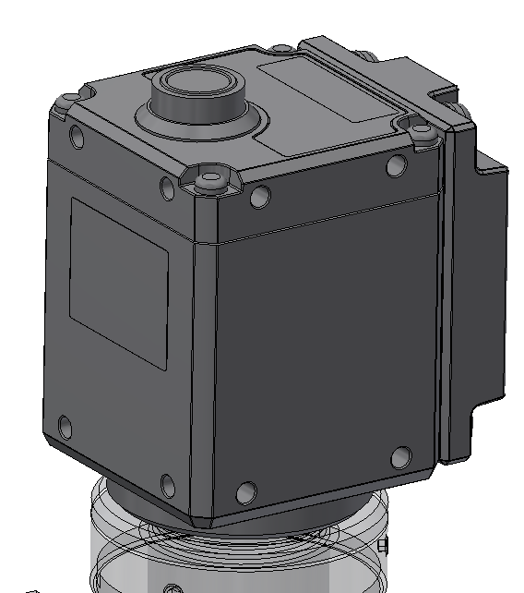
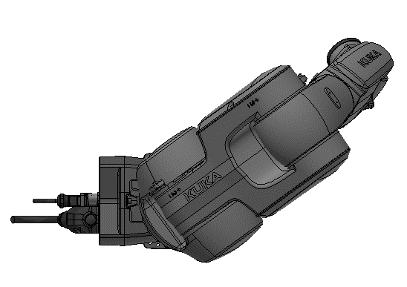
Layout linear / Version 1
Clear Path to
Crimping station for
changing Crimping Die
1
2
3
4
5
6
7
8
9
10
11
12
13
14
15
16
17
18
19
20
21
22
23
24
25
NOK
Clear Path to
Crimping station for
changing Crimping Die
Cooling Generator for both station
Suction
unit for both
Tinning station
Suction unit
For both station
Induction
Generator
Protective Fence
Cuting
1 Cutting cable
2 Insert Shrinksleeve
3 Removing Isolationpart Terminal 1
4 Free Station
5 Feeding Terminal 2 and Crimping 1
6 Free Station
7 Bending Terminal 1
Tinning 1 Terminal 1
Tinning 2 Terminal 1
10 Optical Inspection Terminal 1
11 Positioning Shrink Sleeve
12 Shrinking Terminal 1
13 Turning station Terminal 1 to 2
14 Turning Position Terminal 2 3-6-9
15 Removing Isolationpart Terminal 2
16 Free Station
Feeding Terminal 2 and Crimping 2
Free Station
19 Bending Terminal 2
Tinning 1 Terminal 2
Tinning 2 Terminal 2
22 Optical Inspection Terminal 2
23 Electrical Testing
24 Labeling
25 Output Cable

Slide 13
Layout linear / Version 2
Clear Path to
Crimping station for
changing Crimping Die
1
2
3
4
5
6
7
8
9
10
11
12
13
14
15
16
17
18
19
20
21
22
23
NOK
Clear Path to
Crimping station for
changing Crimping Die
Cooling Generator
Suction
unit for both
Tinning station
Suction
unit
Induction
Generator
Protective Fence
Cuting
1 Cutting cable
2 Insert Shrinksleeve
3 Removing Isolationpart Terminal 1
4 Free Station
5 Feeding Terminal 2 and Crimping 1
6 Free Station
7 Bending Terminal 1
Tinning 1 Terminal 1
Tinning 2 Terminal 1
10 Optical Inspection Terminal 1
11 Turning station Terminal 1 to 2
12 Turning Position Terminal 2 3-6-9
13 Removing Isolationpart Terminal 2
14 Free Station
15 Feeding Terminal 2 and Crimping 2
16 Free Station
17 Bending Terminal 2
18 Tinning 1 Terminal 2
19 Tinning 2 Terminal 2
20 Optical Inspection Terminal 2
21 Electrical Testing
22 Labeling
23 Output Cable

Slide 14
Layout linear / Version 3
Clear Path to
Crimping station for
changing Crimping Die
1
2
3
4
5
6
7
8
9
10
11
12
13
14
15
16
17
18
19
20
21
22
23
NOK
Clear Path to
Crimping station for
changing Crimping Die
Cooling Generator
Suction
unit for both
Tinning station
Suction
unit
Induction
Generator
Protective Fence
Cuting
1 Cutting cable
2 Insert Shrinksleeve
3 Removing Isolationpart Terminal 1
4 Free Station
5 Feeding Terminal 2 and Crimping 1
6 Free Station
7 Bending Terminal 1
Tinning 1 Terminal 1
Tinning 2 Terminal 1
10 Optical Inspection Terminal 1
11 Turning station Terminal 1 to 2
12 Turning Position Terminal 2 3-6-9
13 Removing Isolationpart Terminal 2
14 Free Station
15 Feeding Terminal 2 and Crimping 2
16 Free Station
17 Bending Terminal 2
18 Tinning 1 Terminal 2
19 Tinning 2 Terminal 2
20 Optical Inspection Terminal 2
21 Electrical Testing
22 Labeling
Output Cable

Slide 15
Layout linear / Version 4
Induction
Generator
Cooling Generator
Clear Path to
Crimping station for
changing Crimping Die
1
3
4
5
6
7
8
9
11
12
13
15
17
18
19
20
2
10
14
16
21
NOK
Clear Path to
Crimping station for
changing Crimping Die
Suction
unit for both
Tinning station
Suction unit
for both station
and cutting
Protective Fence
Cuting
1 Cutting cable
2 Insert Shrinksleeve
3 Removing Isolationpart Terminal 1
4 Free Station
5 Feeding Terminal 2 and Crimping 1
6 Free Station
7 Bending Terminal 1
Tinning 1 Terminal 1
9 Optical Inspection Terminal 1
10 Turning station Terminal 1 to 2
11 Turning Position Terminal 2 3-6-9
12 Removing Isolationpart Terminal 2
13 Free Station
14 Feeding Terminal 2 and Crimping 2
15 Free Station
16 Bending Terminal 2
17 Tinning 1 Terminal 2
18 Optical Inspection Terminal 2
19 Electrical Testing
20 Labeling
21 Output Cable

Slide 17
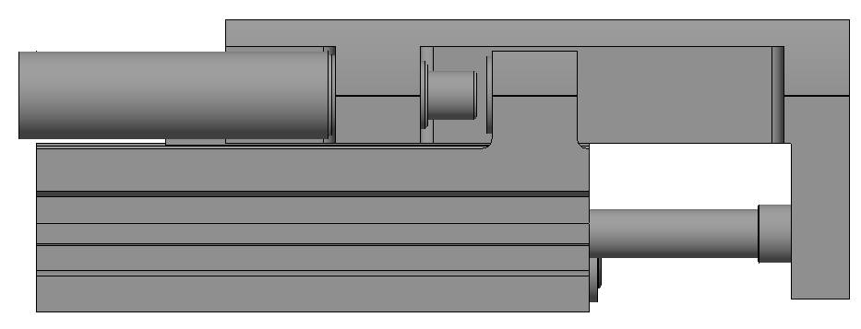
Stripping Unit
Pneumatic stroke
Holder
cable
Electrical Pusher

Slide 18
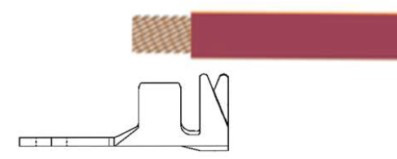
Crimping Unit
Crimping Tool
„Upper Die“
(changeable)
Electrical Pusher
Roboter gripper
Alignment
Unit
Crimping Tool
„Lower Die“
(changeable)
Sliding plate

Slide 19
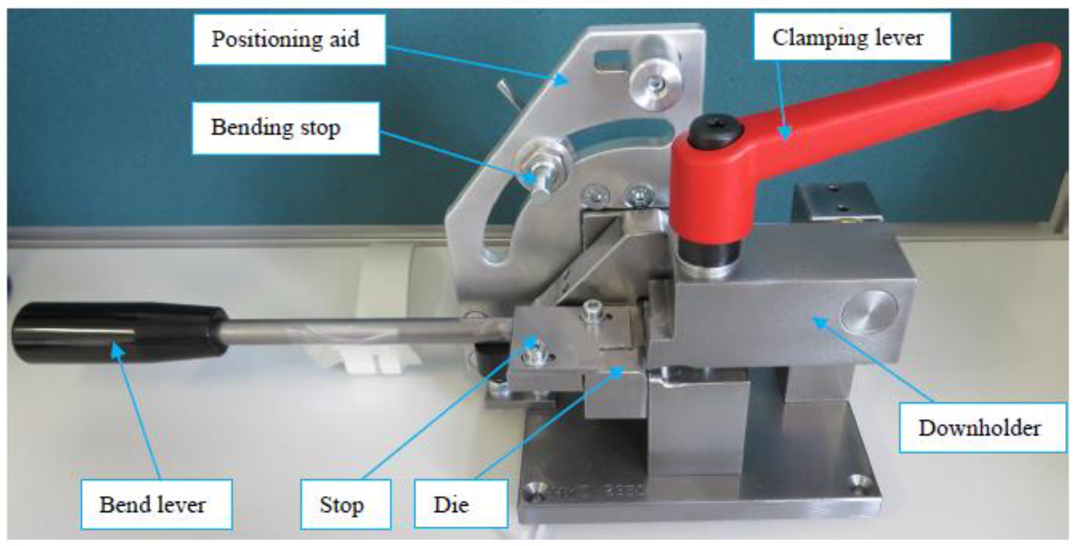
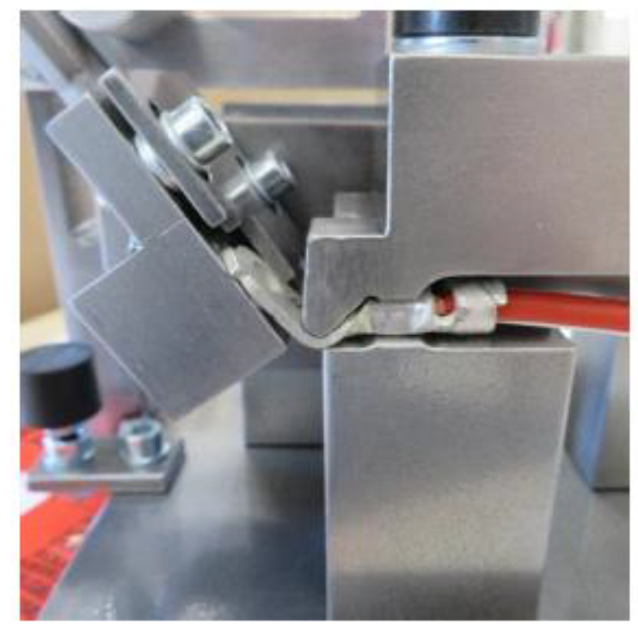
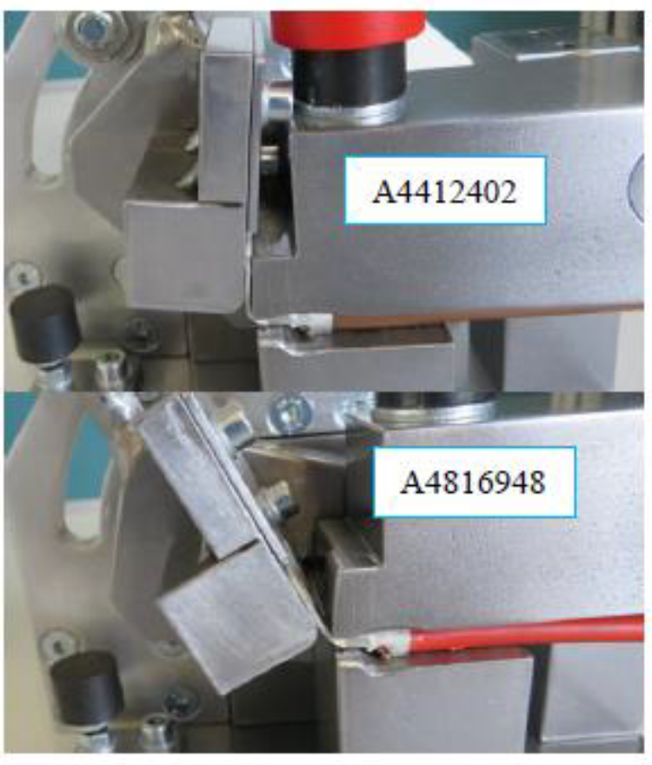
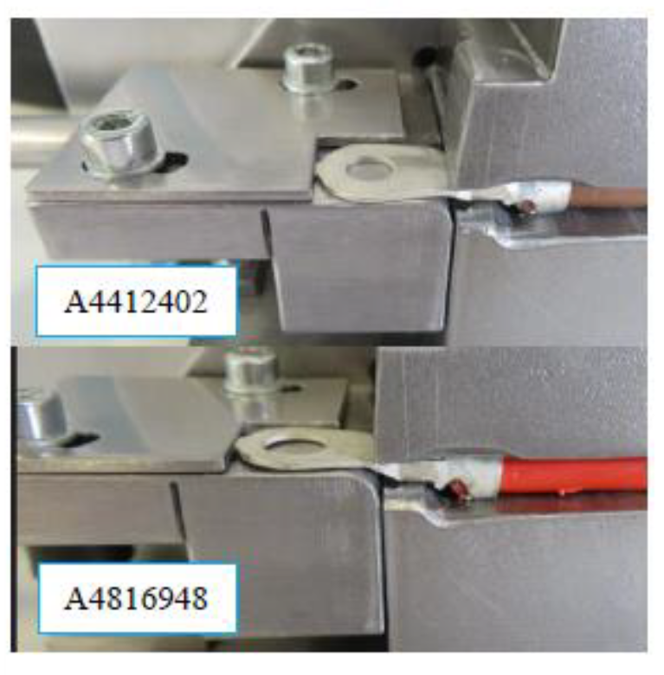
Bending Unit
Upper Holder
cable lug
(Changeable)
Electrical Pusher
Die
Holder
cable lug

Slide 20
Tinning Unit
Automatical
Tin feeder
Induction coil
Electrical Pusher

Slide 21
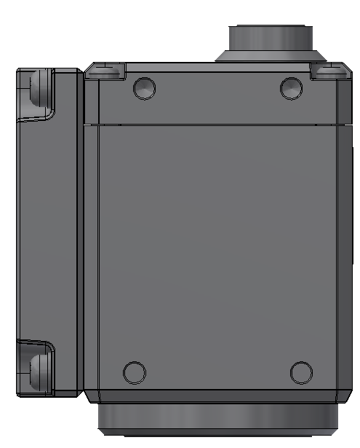
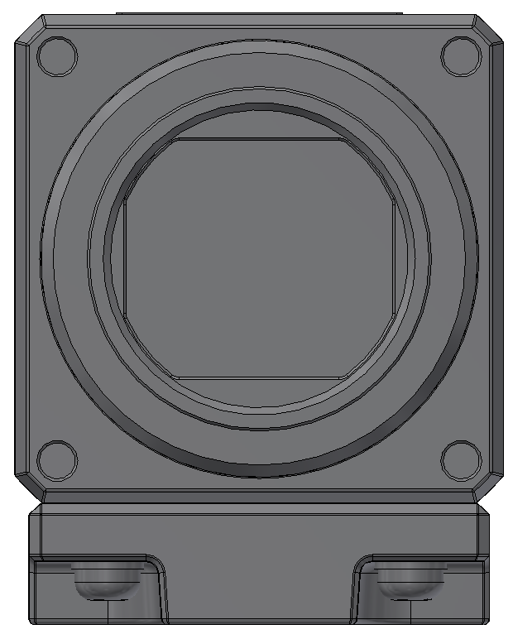
Visual Inspection Terminal
Pneumatic Pusher

Slide 22
Tinning Unit
Automatical
Tin feeder
Step 1
Step 2
Step 3
Induction coil

Slide 23
Change Unit from Terminal 1 to Terminal 2

Slide 24
Change Unit from Terminal 1 to Terminal 2

Slide 25
Turning Unit for Terminal 2

Slide 27

Variante 1
Variante 1:
„Vollautomatisiert“
Vorgaben laut Lastenheft
Eingabe Station 1: Manuell
Station 2 – 8: Automatisch

Slide 28
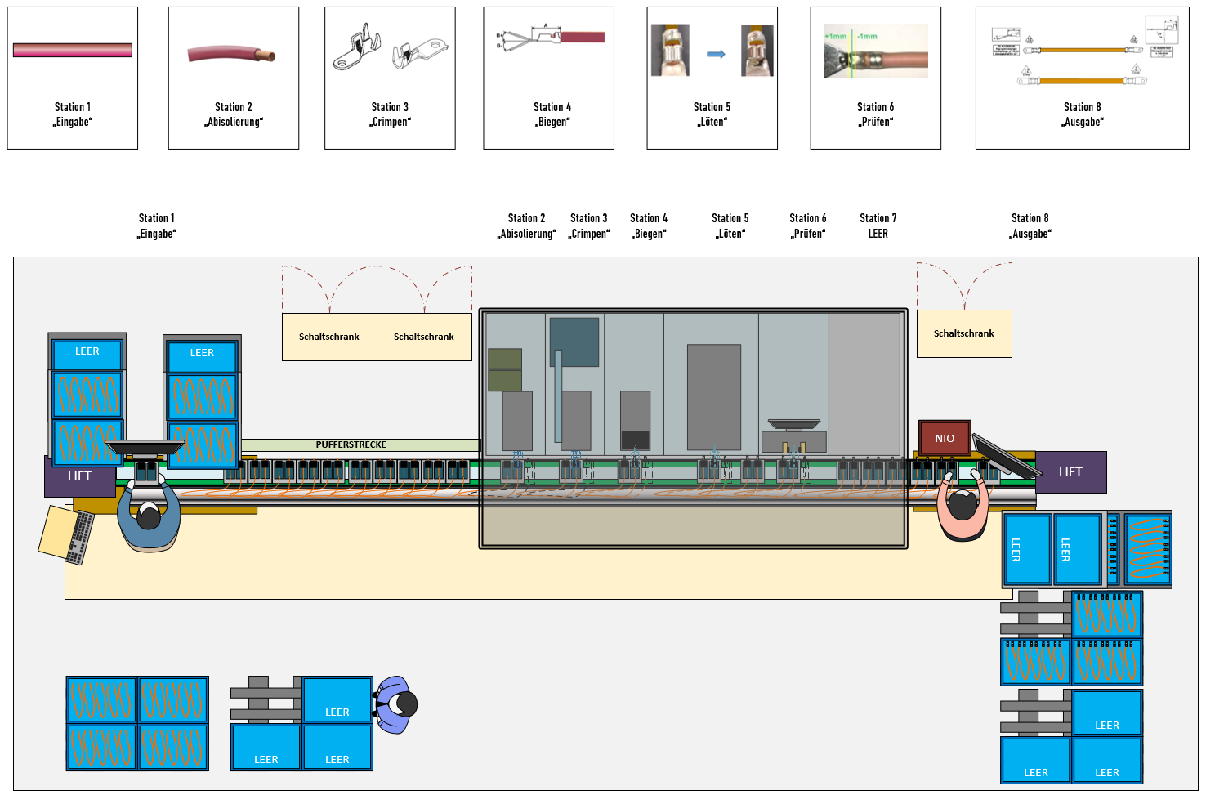
Variante 2
Variante 2:
„Teilautomatisiert“
Eingabe Station 1: Manuell
Station 2 – 6: Automatisch
Ausgabe Station 8: Manuell

Slide 29
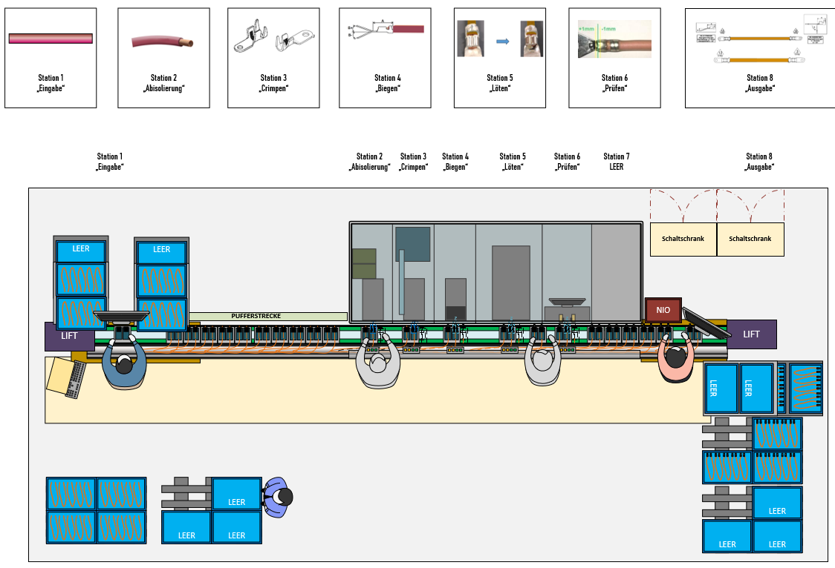
Variante 3
Variante 3:
„Teilautomatisiert mit
Handzuführungen“
Eingabe Station 1: Manuell
Station 2 – 6: Zuführung Manuell
mit Automatischen Prozessen
Ausgabe Station 8: Manuell

Slide 30
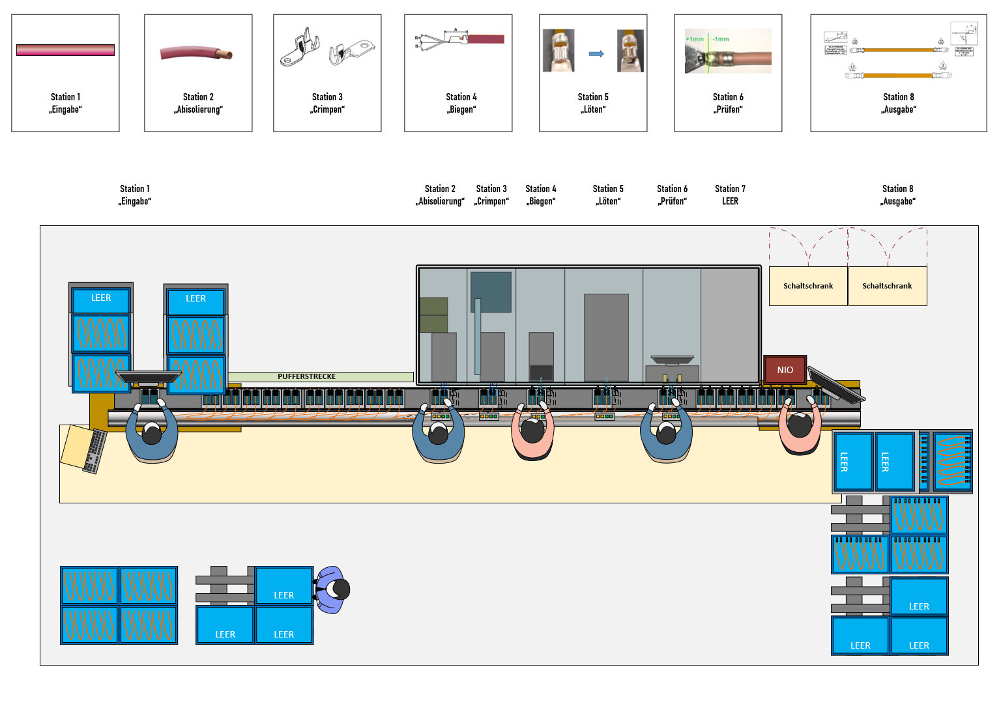
Variante 4
Variante 4:
„Teilautomatisiert mit
kpl. manuellen Bauteilhandling“
Eingabe Station 1: Manuell
Station 2 – 6: Zuführung Manuell
mit Automatischen Prozessen
Ausgabe Station 8: Manuell
Manuelles Verschieben Werkstückträger
Manuelle Rückführung leerer Werkstückträger

Slide 31
Richtpreise
Richtpreis je nach Ausbauvariante
Variante 1 „Vollautomatisiert“: ca. 1.250.000 €
Variante 2 „Teilautomatisiert“: ca. 1.130.000 €
Variante 3 „Teilautomatisiert mit Handzuführung“: ca. 1.025.000 €
Variante 4 „Teilautomatisiert mit kpl. manuellen Bauteilhandling: ca. 895.000 €
Der Richtpreis beinhaltet:
Erstellen der Mechanischen Konstruktion
Erstellen der Hardwareplanung und der Software
Beschaffung der Kauf- und Fertigungsteile (Mechanisch und Elektrisch)
Montage mit elektrischer, pneumatischer Installation bei uns im Hause
Endmontage und Inbetriebnahme sowie Vorabnahme der Anlage bei uns im Hause
Demontage und Verladen auf LKW
Wiederaufbau und Inbetriebnahme in Ihrem Werk
Schulung/Einweisung Ihrer Mitarbeiter
Erstellung der Dokumentationsunterlagen
Projektmanagement
Hinweis:
Aktuell noch geschätzte Preise, da die Abklärungen mit den Prozessen Abisolieren, Crimpen, Biegen, Löten und Prüfen
noch nicht abgeschlossen ist.
Eine Technische Durchsprache der einzelnen Prozesse fand noch nicht statt.

Slide 32
Danke
für die Aufmerksamkeit

